Slide 1









번역
1
2
3
UTagger
파일에서
대역어 검색
대역어 제시
socket SEND
퀴즈
파일에서
문제 추출
socket RECEIVE

Slide 2
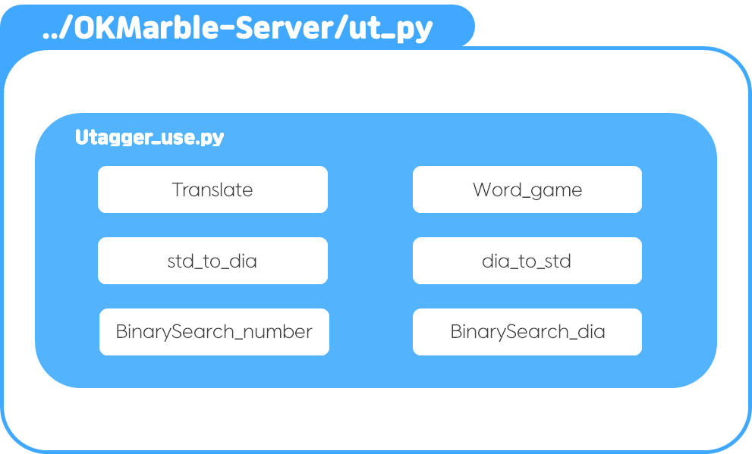
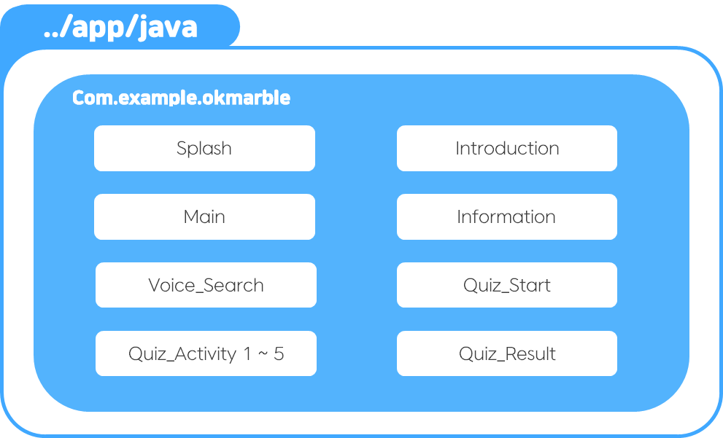
파일 & 모듈 구성

Slide 3
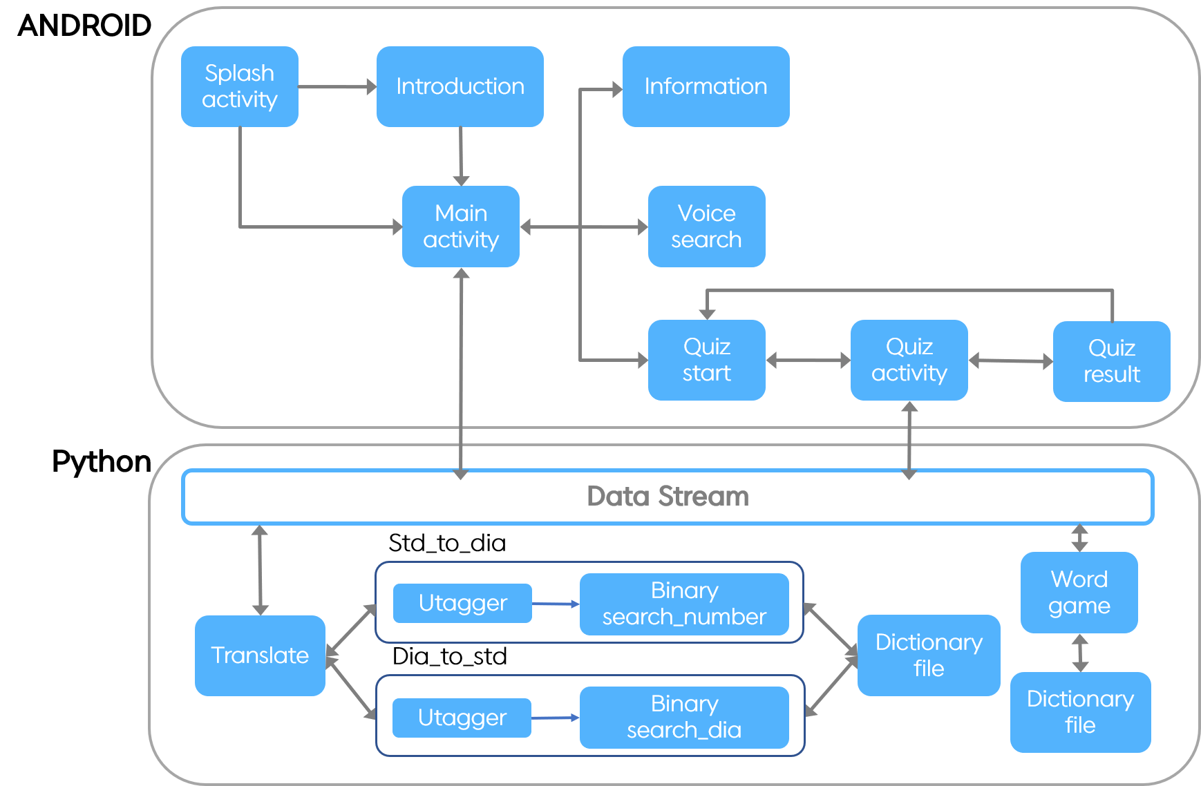
시스템 구조

Slide 4
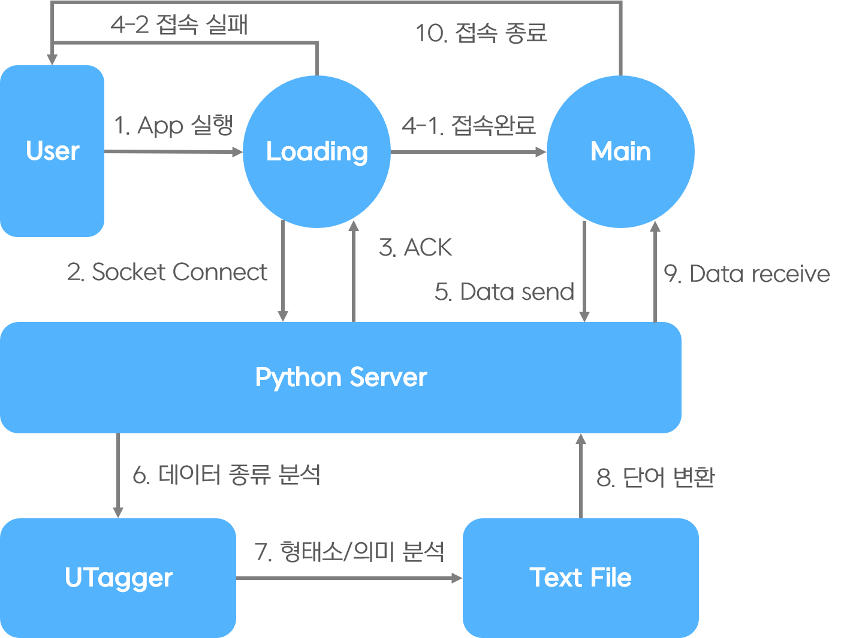
문장 변환 기능 흐름도

Slide 5
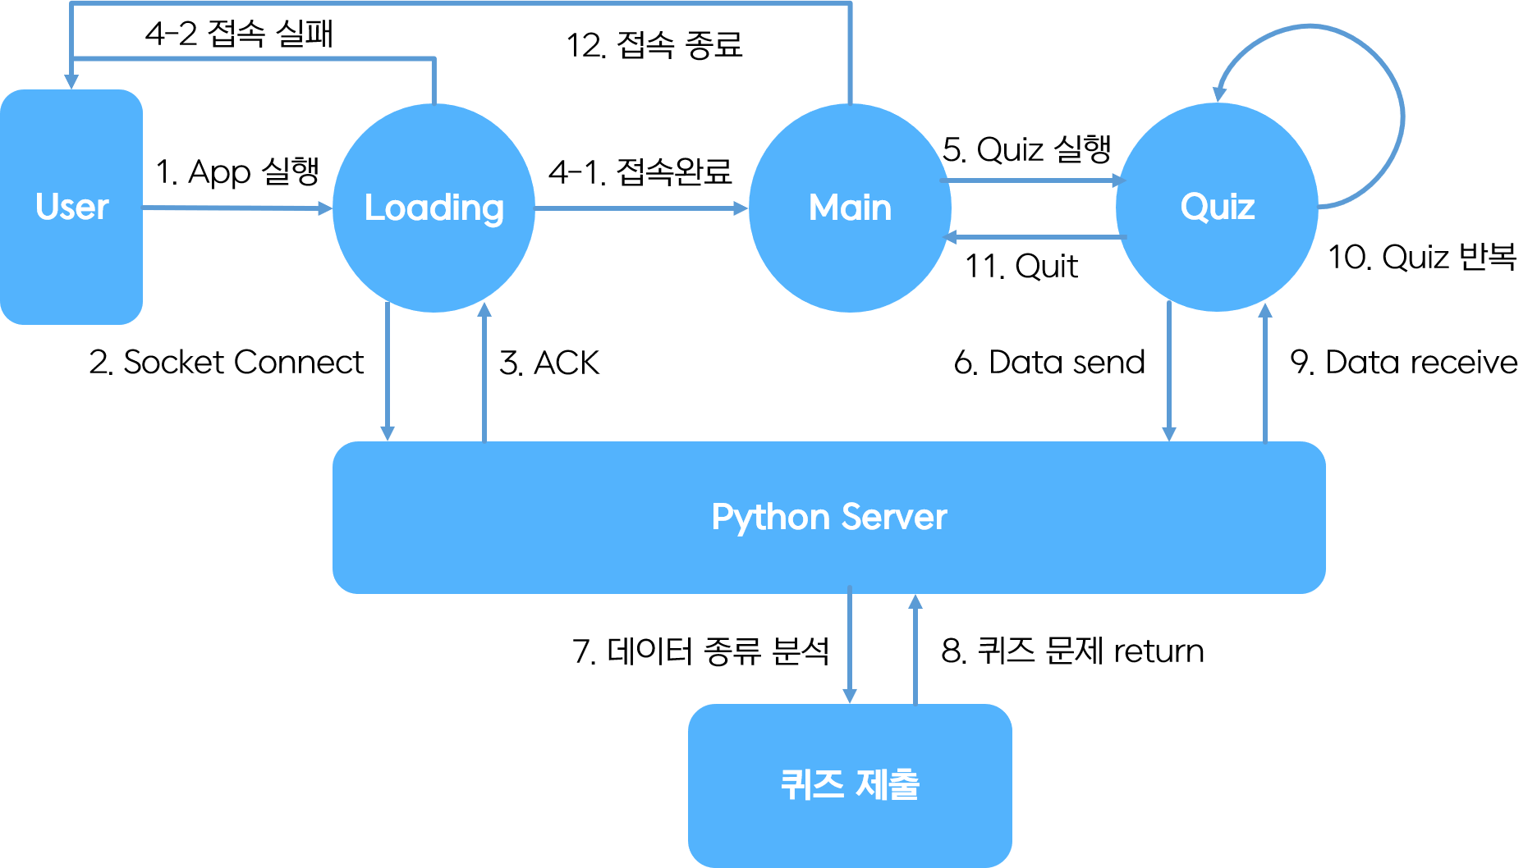
퀴즈 기능 흐름도

Slide 6



마 양무시나 사묵어라.
사투리 → 표준어
`
BinarySearch_dia
BinarySearch_dia
양무시/NNG + 나/JX
일치
당근
split
양무시/NNG
단어/세종태그
둘 다 같을 때
어깨번호
확인
나/JX
양무시/NNG
나/JX
단어,
세종태그
확인
불
일치
사투리의
지역
확인
파일
양무시
나
접근
일치
경남.txt
return 0
단어는 같으나
세종태그가 다를 때
세종태그
확인
불
일치
return 0
‘당근’ ‘나’
return
조사
변경
return 0
‘당근이나’

Slide 7
Josa
나/JX
양무시
당근
O
변화되는 조사인지 체크
이나/JX
종성 유무에 대한
변화가 있을 때
종성
유무
변화 체크
X
return 0
종성 유무에 대한
변화가 없을 때
return 0

Slide 8

ERROR
그냥 당근이나 사먹어라.
사 먹어라.
표준어 → 사투리
BinarySearch_number
사/VV + 아/EC +
먹__02/VV + 어라/EF
split
사/VV
아/EC
먹__02/VV
어라/EF
먹
표준어_사투리.txt
return
‘사아먹(묵)어라’

Slide 9
BinarySearch_number
일치
지역
사투리
확인
어깨번호
확인
먹__02/VV
단어/세종태그
둘 다 같을 때
있음
묵
불일치
단어,
세종태그
확인
일치
없음
return 0
return 0
세종태그
확인
단어는 같으나
세종태그가 다를 때
불
일치
return 0
return 0

Slide 10
